Slide 1
일본어와 일본사회
일본 기업
발표자: 일본어일본학과 22550498 김서연

Slide 2
팀원
일본어일본학과 22546240 김선주 (팀장)
일본어일본학과 22550498 김서연
일본어일본학과 22538368 배서연
일본어일본학과 22515022 배성준
자유전공학부 22579097 오채원 (부팀장)

Slide 3
목차
01
02
03
기업문화
1)일본의 기업문화
2) 기업 예시
마케팅
1)일본의 마케팅 전략
2) 마스코트 캐릭터
게임기업

Slide 4
기업문화
01
일본의 기업문화

Slide 5

일본의 기업문화
01
집단문화
장기 근속
조직의 안정
출처: https://www.irasutoya.com/

Slide 6
일본의 기업문화
01
집단문화
여러 명이 모이면 동조 압력의 발생이 많음
역할이 명확, 개인보다 그룹 단위의 성과가 중시됨.
독단적인 결정 < 중간관리자의 결정

Slide 7
일본의 기업문화
01
장기 근속
종신고용제도
연공형 임금제

Slide 8
일본의 기업문화
01
조직의 안정
품질 중시
장기적인 개발

Slide 9

기업 예시
01
인간성의 존중
지속적인 개선

Slide 10
마케팅
02
일본의 마케팅 전략

Slide 11

일본의 마케팅 전략
02
장인정신
출처: https://www.irasutoya.com/

Slide 12

일본의 마케팅 전략
02
セイコーウオッチ
세이코

Slide 13
일본의 마케팅 전략
02
장인을 앞세워 마케팅
에나멜 다이얼
장인 요코사와 미츠루

Slide 14
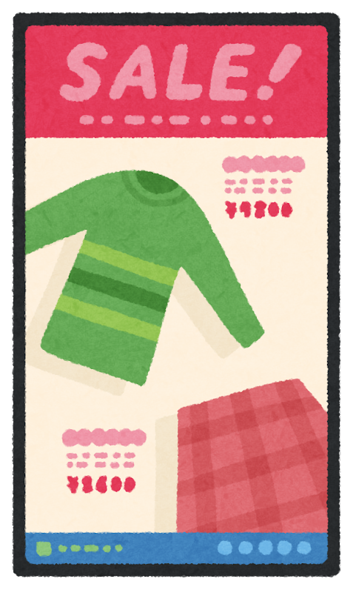
일본의 마케팅 전략
02
디지털 & SNS 활용
출처: https://www.irasutoya.com/

Slide 15

일본의 마케팅 전략
02
맥도날드 일본지사

Slide 16
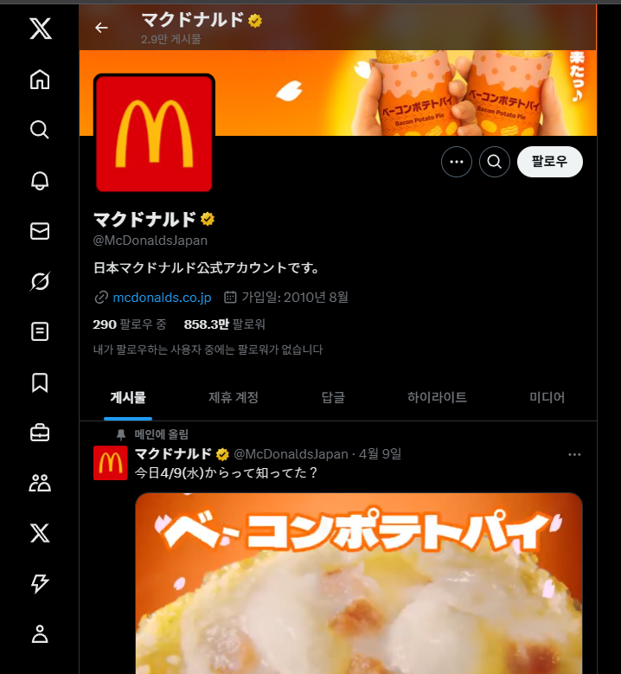
일본의 마케팅 전략
02
SNS로 신제품 홍보
시즌 마다 새롭게 바꿈
(봄시즌은 벚꽃으로 꾸밈)

Slide 17

일본의 마케팅 전략
02
(かおう) 花王
카오

Slide 18
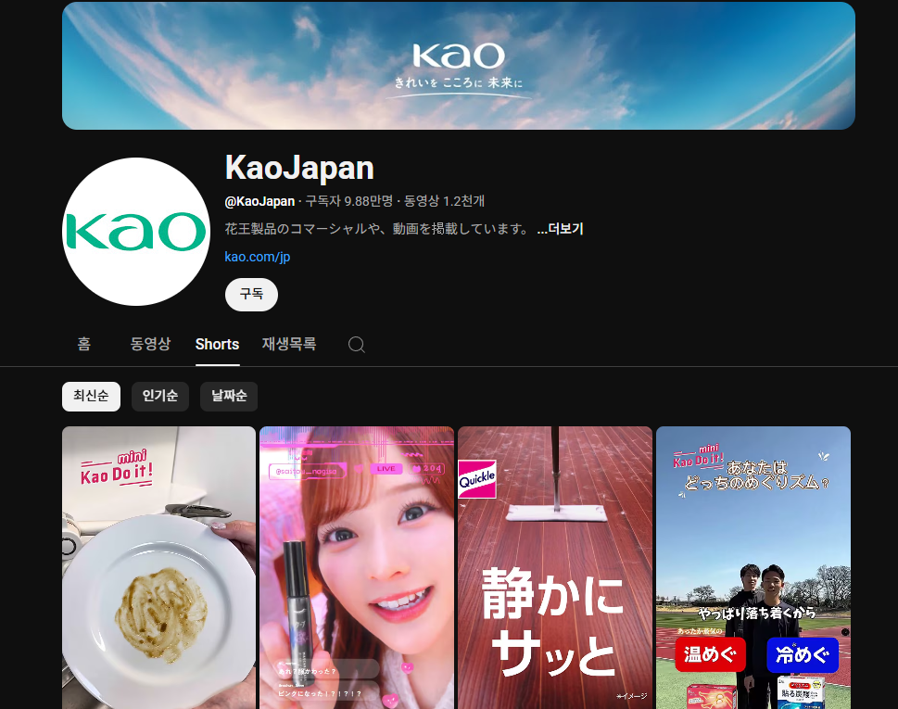
일본의 마케팅 전략
02

Slide 19
마케팅
02
마스코트 캐릭터

Slide 20
마스코트 캐릭터
02
브랜드 친근감
강한 인상브랜드
아이덴티티

Slide 21

마스코트 캐릭터
02
日清食品 Nissin Foods

Slide 22
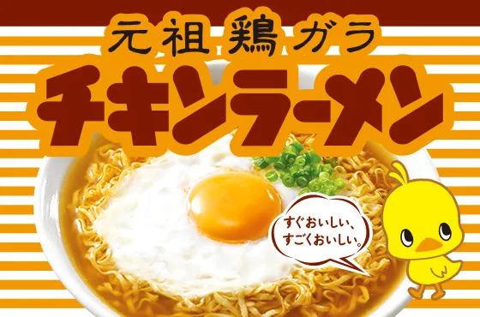
마스코트 캐릭터
02
- 히요코짱 (ひよこちゃん)

Slide 23
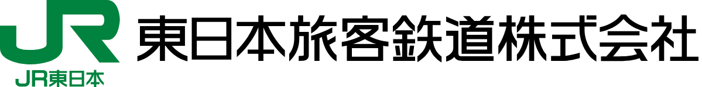
마스코트 캐릭터
02
동일본 여객철도 주식회사

Slide 24

마스코트 캐릭터
02
-스이카 팽귄(suica ペンギン)

Slide 25
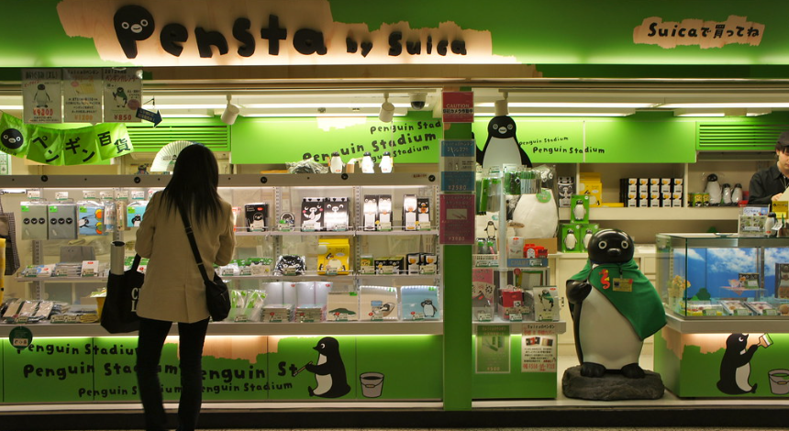
마스코트 캐릭터
02

Slide 26
마스코트 캐릭터
02
야마토 운수

Slide 27
마스코트 캐릭터
02
쿠로네코 (クロネコ) -

Slide 28
마스코트 캐릭터
02
캐릭터와 콜라보

Slide 29
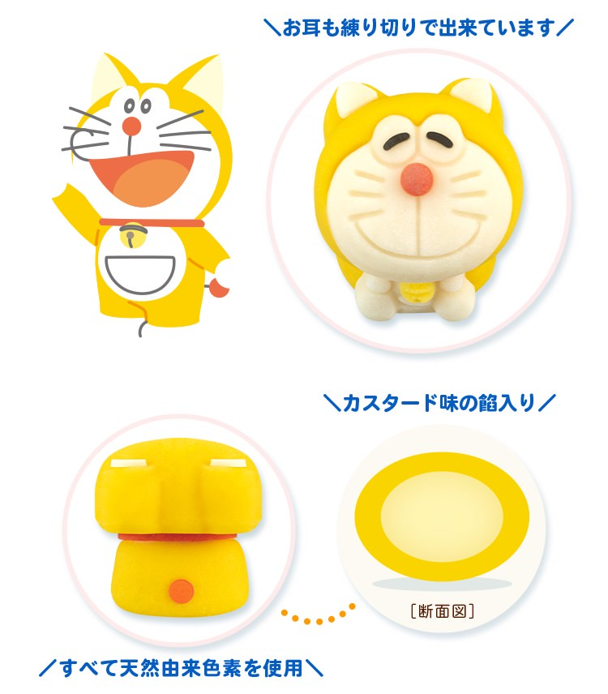
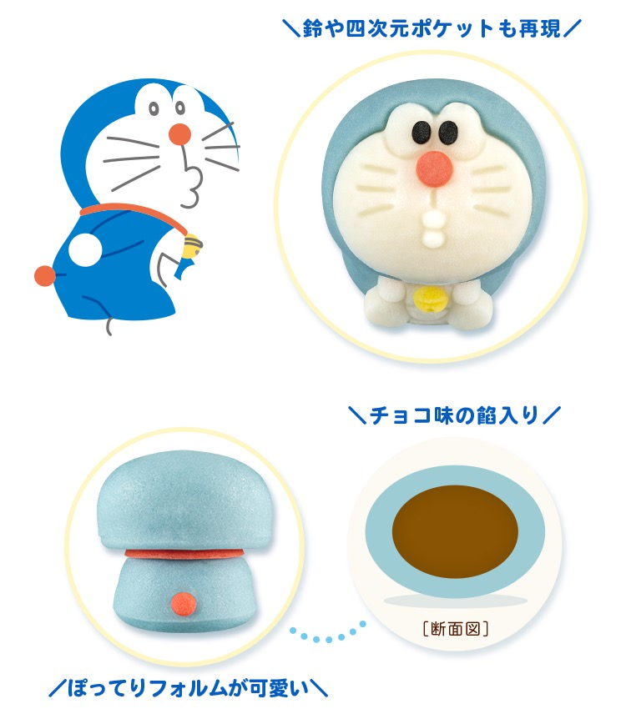
마스코트 캐릭터
02
도라에몽 × 로손 (Lawson)
출처: https://www.japankuru.com/ko/food/e2702/

Slide 30
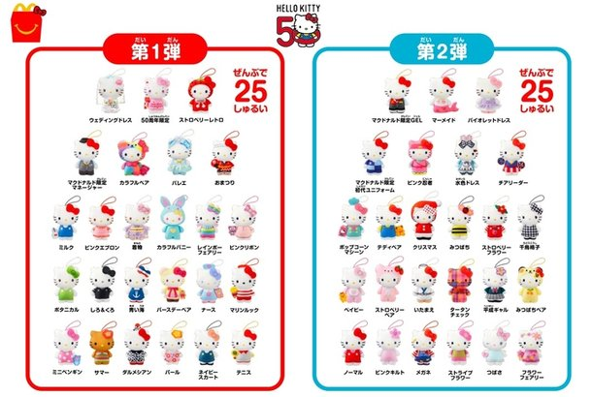
마스코트 캐릭터
02
헬로 키티 × 맥도날드
출처: https://sports.news.nate.com/view/20231225n13139

Slide 31
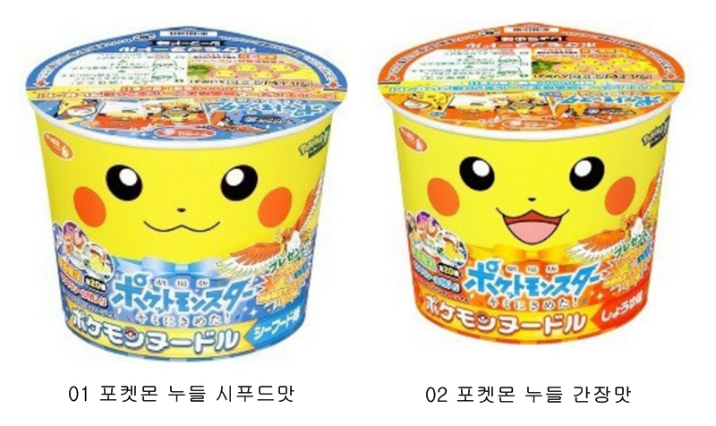
마스코트 캐릭터
02
포켓몬 × 닛신 컵누들

Slide 32
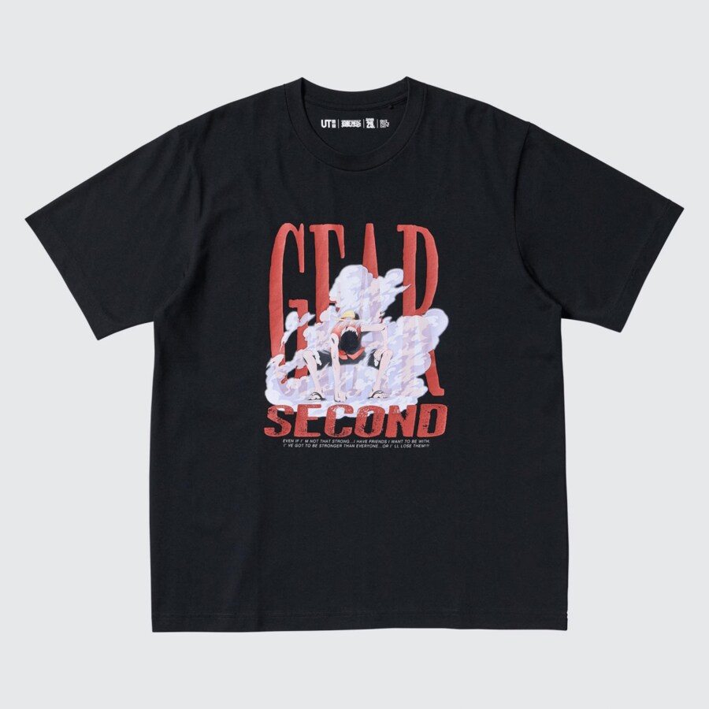
마스코트 캐릭터
02
원피스 × 유니클로
출처: https://www.uniqlo.com/kr/ko/spl/ut/onepiece24fw

